Slide 1

PROTEÇÃO AO DENUNCIANTE
Notes:
O (a) Chefe da Regional da CGU saúda os presentes e faz uma fala breve para acolhimento dos participantes.

Slide 2
Conhecendo a Controladoria-Geral da União - CGU
A CGU é o Órgão Central de Controle Interno do Poder Executivo Federal.
É formada por cinco órgãos singulares mais as unidades regionais em todos os Estados da Federação
Notes:
Os facilitadores apresentam-se sucintamente, dão as boas-vindas e convidam os participantes a se apresentarem informando: nome, instituição que trabalha e área de atuação.

Slide 3
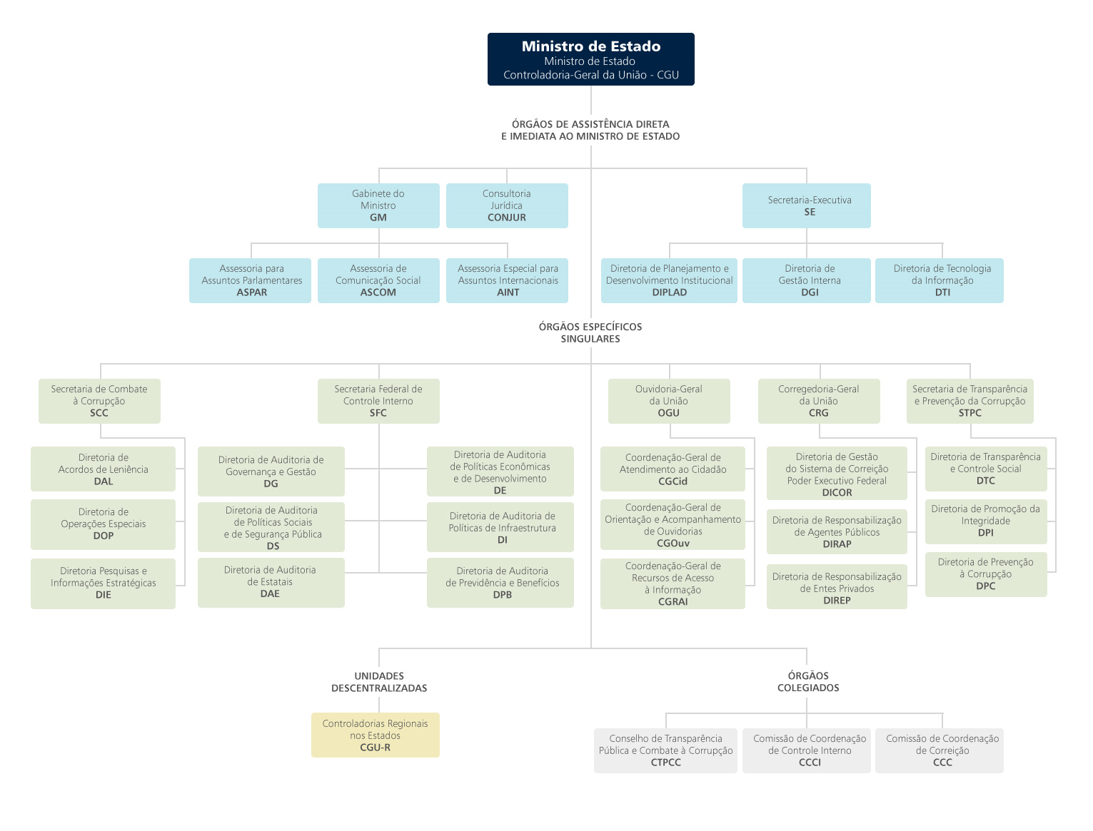
Conhecendo a Controladoria-Geral da União - CGU
A CGU é o Órgão Central de Controle Interno do Poder Executivo Federal.
É formada por cinco órgãos singulares mais as unidades regionais em todos os Estados da Federação
Notes:
Os facilitadores apresentam-se sucintamente, dão as boas-vindas e convidam os participantes a se apresentarem informando: nome, instituição que trabalha e área de atuação.

Slide 4

PROFOCO
Programa de Formação Continuada em Ouvidorias

Slide 5
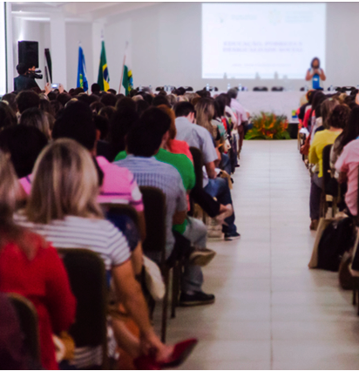
Cursos gratuitos à distância e presenciais desenvolvidos pela Ouvidoria-Geral da União, unidade da CGU, para capacitar trabalhadores em ouvidorias públicas.

Slide 6
Gestão em Ouvidoria - 20h
Controle Social - 20h
Resolução de Conflitos Aplicada ao Contexto das Ouvidorias Públicas - 20h
Ética e Serviço Público - 20h
Introdução à Gestão de Processos - 20h
Acesso à Informação - 20h
Tratamento de denúncias em ouvidoria - 20h
Defesa do Usuário e Simplificação – 20h
CERTIFICAÇÃO EM OUVIDORIA (Parceria OGU/Enap)
Inscrições: www.enap.gov.br
Notes:
Em agosto de 2018, dois novos cursos serão acrescentados aos módulos já existentes: Defesa do Usuário e Simplificação e Tratamento de Denúncias em Ouvidoria. Os slides já contemplam essa informação.

Slide 7
O papel das ouvidorias públicas
Por meio da DENÚNCIA, o cidadão que tem conhecimento sobre irregularidades pode informá-las aos órgãos de controle, contribuindo de forma direta no combate à corrupção, bem como no aprimoramento da atuação da Administração Pública.

Slide 8

TIPOS DE MANIFESTAÇÃO
Definidos pela Lei 13.460/2017

Slide 9
Tipos de manifestação
O Decreto nº 9.492/2018 estabeleceu:
denúncia;
reclamação;
sugestão;
elogio;
solicitação de providências.

Slide 10

Tipos de manifestação
As solicitações de simplificação previstas pelo Decreto nº 9.094/2017 e regulamentada pela Instrução Normativa conjunta CGU/MP nº 1/2018 também são consideradas manifestações de ouvidoria.

Slide 11
TIPO | CONCEITO
Reclamação | Demonstração de insatisfação relativa a serviço público.
Denúncia | Comunicação de prática de ato ilícito cuja solução dependa da atuação dos órgãos apuratórios competentes.
Elogio | Demonstração de reconhecimento ou satisfação sobre o serviço oferecido ou atendimento recebido.
Sugestão | Proposição de ideia ou formulação de proposta de aprimoramento de políticas e serviços prestados pela Administração Pública federal.
Solicitação de providências | Requerimento de adoção de providência por parte da Administração.
Solicitação de simplificação | Reclamações, denúncias e solicitações relativas à simplificação de serviços públicos.
Notes:
Tela de apoio para a atividade de elaboração de exemplo de manifestações.
Obs.: a versão do material do aluno que o Rafael enviou em 19/03 não foi atualizada com os ajustes ao texto do elogio e à comunicação (já realizadas neste slide). O material que será impresso para os alunos já conterá esses ajustes.
A descrição da comunicação foi ajustada de acordo com a última versão do decreto que regulamentará o Sisouv.
É provável que haja dúvida em relação à classificação das manifestações. Enfatizar que nenhuma classificação é perfeita, que muitas manifestações podem ser classificadas de mais de uma maneira. A classificação deve ser feita tendo em vista o melhor atendimento do cidadão. O novo tipo “comunicação” poderá suscitar polêmica. É importante informar que essa categoria estará contemplada pelo Decreto que regulamentará o SisOuv. Os prazos, por serem novos, também causarão estranhamento.

Slide 12
Tipos de manifestação
RECLAMAÇÃO
Demonstração de insatisfação relativa à prestação de serviço público e à conduta de agentes públicos na prestação e na fiscalização desse serviço
“A Escola em que minha filha estuda está sem professor de Educação Física há um mês. Segundo a Diretoria, foi informado aos alunos que reivindicasse em nossa SEE.”

Slide 13
Tipos de manifestação
DENÚNCIA
Ato que indica a prática de irregularidade ou de ilícito cuja solução dependa da atuação dos órgãos apuratórios competentes.
“Sou cidadão do Município de xxx e estou indignado com tanta corrupção na Administração dos Recursos Públicos no Poder Executivo Municipal. Há fortes indícios de conluio e superfaturamento envolvendo vários contratos da área da saúde e obras públicas, ambos funcionam com base nos recursos federais. Não há no município nenhum setor ou servidor com capacitação para apurar ou sanar tais irregularidades e desvios, isso é caso de policia, envolve muito gente de má fé e perigosa, que tem ameaçado vários servidores para garantir a impunidade dos envolvidos. Solicitamos SOCORRO a este órgão, pois os envolvidos são do alto escalão e vem há anos ficando impunes e cometendo cada dia mais danos ao erário.”

Slide 14
Tipos de manifestação
ELOGIO
Demonstração ou reconhecimento ou satisfação sobre o serviço público oferecido ou o atendimento recebido.
“Pela acolhida na OGU; pela orientação e demais aspectos orientados e prestados pelos servidores com os respectivos contatos para futuras ações de meu interesse, faço registrar a satisfação do atendimento ora recebido na OGU.”

Slide 15
Tipos de manifestação
SUGESTÃO
Apresentação de ideia ou formulação de proposta de aprimoramento de serviços públicos prestados por órgãos e entidades da administração pública federal.
“Faz-se necessário a criação de um sistema de incentivo a "delação premiada" de terceiros, ou seja, premiar-se a denúncia fornecida que permitir a devolução dos valores desviados dos cofres públicos. Mas para isto, precisa-se criar um sistema amplo de colaboração popular, com número fácil de decorar, senha para pagamento da recompensa e campanha publicitária para popularizar a nova ferramenta. A mesma deve ser destinada a órgãos específicos de fiscalização e combate a corrupção. Não sei se especificamente a CGU. Pode ser a Policia Federal, ou qualquer outro órgão afim.”

Slide 16
Tipos de manifestação
SOLICITAÇÃO DE PROVIDÊNCIAS
Pedido para adoção de providências por parte dos órgãos e das entidades administração pública federal
“Solicito orientação quanto aos elementos básicos que devem conter numa denúncia para fins de averiguação junto a esta CGU.”

Slide 17
Tipos de manifestação
SOLICITAÇÃO DE SIMPLIFICAÇÃO
Reclamações, denúncias e solicitações relativas à simplificação de serviços públicos.
Estive hoje na Unidade de Atendimento Integrado (UAI) de XXXXXXXXX para requerer emissão de novo passaporte. No atendimento me foi exigido apresentação de certificado de reservista original. Na ocasião portava cópia do referido documento. A atendente, senhora xxxxx, sequer dignou-se a tocar a cópia do documento para verificação. Subitamente interrompeu o atendimento e disse que não poderia prosseguir. Pedi para falar com o supervisor dela e um funcionário que se identificou como xxx, agente federal, matrícula xxx foi chamado. Questionei o senhor XXXXX da necessidade de apresentação do documento original e, de modo pouco elegante, ele me informou que não aceitaria minha cópia. Argumentei dizendo que eu, como advogado, talvez pudesse declarar autenticidade da cópia, porém em vão. (...)

Slide 18
Tipos de manifestação
SIMPLIFICAÇÃO
(...) A narrativa acima demonstra um série de violações dignas de apuração, a começar pelo art. 37 da Lei 9.784/99. Vale lembrar que o Código de Processo Civil também vincula a Administração Pública por força do seu artigo 15. Dessa maneira, dentre outras, houve afronta ao art. 422 do mesmo diploma. Também é útil lembrar o espírito dos Decretos 1.171/94 e 9.094/2017 foi violentamente ultrajado com os fatos narrados acima. Face ao exposto, peço encaminhamento desta mensagem para a assunção das providências que couberem.
Proposta de Melhoria:
Aceitação de cópia de documentos, sobretudo quando se tratar de nova emissão ou for possível a validação da cópia por internet, como no caso de reservista: http://www.alistamento.eb.mil.br/cidadao/situacao.action.

Slide 19
Comunicações de Irregularidade – Decreto 9.492/18Art. 23, § 2º,
Informações de origem anônima que comunicam irregularidades ou ilícitos com indícios mínimos de relevância, autoria e materialidade.
“Quero denunciar que o servidor xxxxxx está cobrando uma “taxa extra” para emitir a certidão para a minha empresa. Ele diz que é para ajudar a acelerar o processo mas sei que se eu não passar o valor que ele quer minha certidão não vai sair nunca. Conversei com outros empresários que estão em situação igual a minha e ele está fazendo a mesma coisa com todos. A gente já paga tanto imposto e pra ter um serviço público ainda temos que ficar pagando por fora. É só chamar todos os que pediram a certidão que eles vão confirmar. Não posso me identificar pois com certeza ele vai me retaliar e aí que nunca vou ter a certidão”.

Slide 20

ENTIDADES OBRIGADAS A INSTITUIR CANAIS DE DENÚNCIA

Slide 21

Entidades obrigadas a instituir canais de denúncia
Tem o objetivo de incentivar e capacitar os órgãos e entidades do Poder Executivo Federal a implementarem programas de integridade. Uma das principais diretrizes é a criação de canais para denúncias e outros tipos de manifestação.
Programa de Fomento à Integridade Pública

Slide 22

Entidades obrigadas a instituir canais de denúncia
Lei nº 13.303/2016 – dispõe sobre o estatuto jurídico da empresa pública, da sociedade de economia mista e de suas subsidiárias.
Determina que empresas estatais devem adotar regras de estruturas e práticas de gestão de riscos e controle interno específicos, entre elas a instituição de canais para receber denúncias.

Slide 23

Entidades obrigadas a instituir canais de denúncia
Resolução nº 4.433/2015, do Conselho Monetário Nacional; Resolução nº 279/2013, do Conselho Nacional de Seguros Privados e Resolução nº 323/2013 da Agência Nacional de Saúde Suplementar.
Determinam que instituições financeiras, seguradoras e planos de saúde criem ouvidorias e recebam denúncias.

Slide 24
Normas aplicáveis
Decreto nº 9.492/2018
Art. 22. A denúncia recebida pela unidade setorial do Sistema de Ouvidoria do Poder Executivo federal será conhecida na hipótese de conter elementos mínimos descritivos de irregularidade ou indícios que permitam a administração pública federal a chegar a tais elementos.

Slide 25
Normas aplicáveis
LEI Nº 13.460/2017
PRAZOS DA OUVIDORIA
30 dias, prorrogáveis por mais 30, mediante justificativa.
Prazos diferenciados: poderão ser menores, de acordo com normativos específicos
RESPOSTA CONCLUSIVA
Informa o encaminhamento, ou não, ao órgão de controle interno ou externo responsável pela apuração.

Slide 26
Normas aplicáveis
PRAZOS DE ATENDIMENTO – LEI nº 13.460/2017
Ouvidoria
30 dias corridos
Prorrogável uma única vez por 30 dias corridos
Gestor
20 dias corridos
Prorrogável uma única vez por 20 dias corridos

Slide 27



Ouvidoria x unidade de apuração
UNIDADE DE APURAÇÃO
Procedimentos de juízo de admissibilidade ou investigação preliminar, diferente da análise preliminar da ouvidoria.
OUVIDORIA
Mediação entre o cidadão e a Administração Pública;
Decifrar e canalizar as aspirações, por meio de uma análise empática.
OUVIDORIA
Análise preliminar da denúncia. Coleta da maior quantidade possível de elementos de convicção para formar juízo quanto à aptidão da denúncia para apuração.

Slide 28
Na análise preliminar não se faz juízo de valor acerca dos fatos narrados, e sim a avaliação da existência de elementos de convicção sobre a aptidão da denúncia para apuração.
A análise preliminar serve para verificar se, diante das informações apresentadas pelo cidadão, é possível dar início ao procedimento de apuração.
Ouvidoria x unidade de apuração

Slide 29
Ouvidoria x unidade de apuração
Representação: encaminhada por órgãos ou entidades públicas ou servidor público que tem conhecimento de irregularidade, conforme disposto na Lei nº 8.112/90;
Denúncia: encaminhadas por cidadão ou pessoa jurídica.

Slide 30
RESTRIÇÃO DE ACESSO E PROTEÇÃO DO DENUNCIANTE
A proteção do denunciante deve ser encarada como uma estratégia de combate à corrupção e à pratica de outros ilícitos.

Slide 31
Restrição de acesso e proteção do denunciante
DIFERENÇA ENTRE INFORMAÇÃO SIGILOSA E INFORMAÇÃO PESSOAL
O Art. 4º, inciso III, da Lei nº 12.527/2011- LAI conceitua os termos informação sigilosa como aquela submetida temporariamente à restrição de acesso público em razão de sua imprescindibilidade para a segurança da sociedade e do Estado.
Classificadas em ultrassecreta, secreta ou reservada.

Slide 32
Restrição de acesso e proteção do denunciante
DIFERENÇA ENTRE INFORMAÇÃO SIGILOSA E INFORMAÇÃO PESSOAL
A proteção das informações pessoais está prevista no art. 31 da Lei nº 12.527/2011 - LAI e são protegidas por até 100 anos a contar de sua data de produção, independentemente de serem informações classificadas como sigilosas ou não. Poderão ser divulgadas ou acessada por terceiros nos casos de previsão legal ou consentimento expresso da pessoa a que elas se referirem.

Slide 33
Restrição de acesso e proteção do denunciante
NORMAS INTERNACIONAIS QUE PREVEEM A PROTEÇÃO AO DENUNCIANTE
Convenção das Nações Unidas contra a Corrupção, art. 33:
“Proteção aos denunciantes - Cada Estado Parte considerará a possibilidade de incorporar em seu ordenamento jurídico interno medidas apropriadas para proporcionar proteção contra todo trato injusto às pessoas que denunciem ante as autoridades competentes, de boa-fé e com motivos razoáveis, quaisquer feitos relacionados com os delitos qualificados de acordo com a presente Convenção”.

Slide 34
Restrição de acesso e proteção do denunciante
NORMAS INTERNACIONAIS QUE PREVEEM A PROTEÇÃO AO DENUNCIANTE
Convenção da Organização dos Estados Americanos contra a Corrupção, art. III:
“Medidas preventivas
Para os fins estabelecidos no artigo II desta Convenção, os Estados Partes convêm em considerar a aplicabilidade de medidas, em seus próprios sistemas institucionais destinadas a criar, manter e fortalecer:
8. Sistemas para proteger funcionários públicos e cidadãos particulares que denunciarem de boa-fé atos de corrupção, inclusive a proteção de sua identidade, sem prejuízo da Constituição do Estado e dos princípios fundamentais de seu ordenamento jurídico interno.”

Slide 35
Restrição de acesso e proteção do denunciante
NORMAS INTERNACIONAIS QUE PREVEEM A PROTEÇÃO AO DENUNCIANTE
No G-20, grupo formado pelas maiores economias do mundo mais a União Europeia, do qual o Brasil é membro, foi firmado o compromisso para adoção e aplicação de regras ao denunciante:
“Os países do G20 que ainda não têm proteções ao denunciante irá adotar e aplicar regras de proteção ao denunciante, baseando-se nos princípios desenvolvidos no Grupo de Trabalho, para o qual os líderes expressaram seu apoio em Cannes e também tomar medidas específicas, adequadas à jurisdição, para garantir que os relatórios sobre a corrupção, incluindo jornalistas, possam exercer a sua função, sem medo de qualquer tipo de assédio ou ameaça de ação legal ou privada ou do governo para relatar de boa fé.”

Slide 36
Restrição de acesso e proteção do denunciante
NORMAS BRASILEIRAS QUE PREVEEM A PROTEÇÃO AO DENUNCIANTE
Lei nº 13.460/2017, art. 16 – a proteção das informações pessoais é um direito básico protegido com restrição de acesso, nos termos da Lei nº 12.527/2011.
“Art. 6º São direitos básicos do usuário:
IV - proteção de suas informações pessoais, nos termos da Lei nº 12.527, de 18 de novembro de 2011;
Art. 10. A manifestação será dirigida à ouvidoria do órgão ou entidade responsável e conterá a identificação do requerente.
§ 7º A identificação do requerente é informação pessoal protegida com restrição de acesso nos termos da Lei nº 12.527/2011, de 18 de novembro de 2011.”

Slide 37
Restrição de acesso e proteção do denunciante
NORMAS BRASILEIRAS QUE PREVEEM A PROTEÇÃO AO DENUNCIANTE
Lei nº 12.527/2011 - LAI, expressamente protege o cidadão por meio da reserva de identidade durante 100 anos, conforme expresso no art. 31 inciso I, salvo exceções previstas no mesmo artigo.
“Art. 31. O tratamento das informações pessoais deve ser feito de forma transparente e com respeito à intimidade, vida privada, honra e imagem das pessoas, bem como às liberdades e garantias individuais.
§ 1º As informações pessoais, a que se refere este artigo, relativas à intimidade, vida privada, honra e imagem:
I - terão seu acesso restrito, independentemente de classificação de sigilo e pelo prazo máximo de 100 (cem) anos a contar da sua data de produção, a agentes públicos legalmente autorizados e à pessoa a que elas se referirem;”

Slide 38
Restrição de acesso e proteção do denunciante
NORMAS BRASILEIRAS QUE PREVEEM A PROTEÇÃO AO DENUNCIANTE
Lei nº 12.527/2011 - LAI, art. 31, § 2º e art. 32, inciso IV - proteção do cidadão por meio da penalização daquele que divulgar informações que deveriam permanecer restritas.
“Art. 31. O tratamento das informações pessoais deve ser feito de forma transparente e com respeito à intimidade, vida privada, honra e imagem das pessoas, bem como às liberdades e garantias individuais.
§ 2º Aquele que obtiver acesso às informações de que trata este artigo será responsabilizado por seu uso indevido.”
“Art. 32 Constituem condutas ilícitas que ensejam responsabilidade do agente público ou militar:
IV – divulgar ou permitir a divulgação ou acessar ou permitir acesso indevido à informação sigilosa ou informação pessoal;”

Slide 39
Restrição de acesso e proteção do denunciante
NORMAS BRASILEIRAS QUE PREVEEM A PROTEÇÃO AO DENUNCIANTE
Lei nº 13.303/2016, que dispõe sobre o estatuto jurídico das empresas estatais, determina a criação de mecanismo de proteção ao denunciante.
“Art. 9º A empresa pública e a sociedade de economia mista adotarão regras de estruturas e práticas de gestão de riscos e controle interno que abranjam:
§ 1º Deverá ser elaborado e divulgado Código de Conduta e Integridade, que disponha sobre:
IV - Mecanismos de proteção que impeçam qualquer espécie de retaliação a pessoa que utilize o canal de denúncias.”
Notes:
39

Slide 40
Restrição de acesso e proteção do denunciante
NORMAS BRASILEIRAS QUE PREVEEM A PROTEÇÃO AO DENUNCIANTE
Instrução Normativa OGU nº 05/2018 – estabeleceu diretrizes para assegurar a proteção da identidade do denunciante:
“Art. 17. As unidades de ouvidoria assegurarão a proteção da identidade e dos elementos que permitam a identificação do usuário ou do autor da manifestação, nos termos do art. 31 da Lei nº 12.527, de 2011, sujeitando-se o agente público às penalidades legais pelo seu uso indevido.
§ 1º Caso indispensável à apuração dos fatos, o nome do denunciante será encaminhado ao órgão apuratório, que ficará responsável a restringir acesso à identidade do manifestante à terceiros.”

Slide 41
Restrição de acesso e proteção do denunciante
NORMAS BRASILEIRAS QUE PREVEEM A PROTEÇÃO AO DENUNCIANTE
Instrução Normativa OGU-CRG nº 01/2014 – estabeleceu diretrizes para assegurar a restrição da identidade do denunciante, bem como o recebimento de denúncias anônimas no âmbito da Administração Pública Federal.
“Art. 3º. Sempre que solicitado, a ouvidoria deve garantir acesso restrito à identidade do requerente e às demais informações pessoais constantes das manifestações recebidas.
§ 1º A ouvidoria, de ofício ou mediante solicitação de reserva de identidade, deverá encaminhar a manifestação aos órgãos de apuração sem o nome do demandante, hipótese em que o tratamento da denúncia será o previsto no art. 2º deste normativo;
§ 2º Caso indispensável à apuração dos fatos, o nome do denunciante será encaminhado ao órgão apuratório, que ficará responsável a restringir acesso à identidade do manifestante à terceiros.”

Slide 42
Restrição de acesso e proteção do denunciante
NORMAS BRASILEIRAS QUE PREVEEM A PROTEÇÃO AO DENUNCIANTE
Especificamente em relação aos servidores públicos, na Administração Pública Federal, conforme art. 116, inciso VI e XII da Lei nº 8112/90, é dever destes representarem contra suposta irregularidade, seja cometida por qualquer outro servidor ou não, de que tiver ciência em razão do cargo, bem como contra ato ilegal, omissivo ou abusivo cometido por autoridade.
A representação, neste caso, é uma espécie de denúncia.

Slide 43
Restrição de acesso e proteção do denunciante
“Art. 126-A. Nenhum servidor poderá ser responsabilizado civil, penal ou administrativamente por dar ciência à autoridade superior ou, quando houver suspeita de envolvimento desta, a outra autoridade competente para apuração de informação concernente à prática de crimes ou improbidade de que tenha conhecimento, ainda que em decorrência do exercício do cargo, emprego ou função pública.”
Lei nº 8112/90, com base na Lei de Acesso à Informação

Slide 44
Restrição de acesso e proteção do denunciante
Denúncias realizadas por servidores públicos diretamente aos órgãos de controle e não no órgão do cometimento do fato, fora da via hierárquica, são passíveis de proteção quanto à qualquer prejuízo ao denunciante, salvo em caso de indícios de má-fé.
Entendimento da Comissão de Coordenação de Correição, por meio do seguinte enunciado: “Inexistência de Infração disciplinar decorrente de realização de denúncia por servidor público diretamente ao órgão central de correição”.

Slide 45
Restrição de acesso e proteção do denunciante
EXCEÇÕES
Previstas no §3º do art. 3º da Instrução Normativa Conjunta CRG-OGU nº 01/2014, e no §2º do art. 17º da Instrução Normativa OGU nº 05/2018, nas hipóteses de denunciação caluniosa ou flagrante má-fé do denunciante.

Slide 46

Restrição de acesso e proteção do denunciante
Caso seja determinado em decisões judiciais e em requisições do Ministério Público e de Comissões Parlamentares de Inquérito, a identidade do denunciante deverá ser informada.

Slide 47
Restrição de acesso e proteção do denunciante
COMO AS OUVIDORIAS PODEM PROMOVER A PROTEÇÃO AO TRATAR AS DENÚNCIAS?

Slide 48
Restrição de acesso e proteção do denunciante
Tramitação interna, das ouvidorias para as unidades de apuração do órgão, diferenciada da tramitação dos demais documentos não restritos.

Slide 49
Restrição de acesso e proteção do denunciante
DOCUMENTOS FÍSICOS
Preservar a denúncia em um envelope lacrado a ser entregue ao chefe da unidade de apuração competente, com o devido registro do recebimento.
Deverá ser encaminhada sem a identificação do denunciante, a qual deverá ser tarjada, juntamente com qualquer informação no corpo da manifestação a qual possa identificar o signatário.

Slide 50

Restrição de acesso e proteção do denunciante
No âmbito de ouvidorias que tenham um sistema eletrônico, denúncia realizada em modo físico deverá ser convertida em modo eletrônico, visando inclusive maior segurança no trâmite interno, conforme disposto no art. 9º §2º da Instrução Normativa OGU nº 05/2018.

Slide 51
Restrição de acesso e proteção do denunciante
COMO AS OUVIDORIAS PODEM PROMOVER A PROTEÇÃO AO TRATAR AS DENÚNCIAS
Documentos eletrônicos: recomenda-se que os sistemas utilizados já prevejam o encaminhamento das denúncias para as unidades de apuração sem a identificação do denunciante, bem como a possibilidade de tarjar informações, caso necessário;
O acesso ao sistema eletrônico deverá ser restrito somente aos servidores que tenham necessidade de conhecer o teor da denúncia com o objetivo de promover a efetiva investigação preliminar.

Slide 52
Restrição de acesso e proteção do denunciante
COMO AS OUVIDORIAS PODEM PROMOVER A PROTEÇÃO AO TRATAR AS DENÚNCIAS
Documentos eletrônicos: Importante que o sistema eletrônico registre todos os acessos realizados junto à denúncia, visando inclusive a responsabilização funcional do servidor que der causa à vazamentos de identidade do denunciante.

Slide 53
Restrição de acesso e proteção do denunciante
COMO AS OUVIDORIAS PODEM PROMOVER A PROTEÇÃO AO TRATAR AS DENÚNCIAS
Caso seja imprescindível para a apuração dos fatos a ciência de todas as informações constantes na denúncia, a denúncia completa deverá ser encaminhada à unidade de apuração, inclusive para que esta área possa, se for o caso, solicitar maiores esclarecimentos ao denunciante no decorrer da investigação preliminar a ser realizada. Neste caso, a unidade de apuração tem a obrigação de manter o sigilo da identidade do denunciante.
§2º do Art. 3º da Instrução Normativa Conjunta CRG-OGU nº 01/2014
e
§1º do Art. 17º da Instrução Normativa OGU nº 05/2018

Slide 54
Restrição de acesso e proteção do denunciante
A Lei nº 12.527/2011 – LAI, traz dispositivos de proteção estritamente para pessoa física. Desta forma, denunciantes pessoas jurídicas atualmente não são passíveis de proteção.
Para tanto, verifica-se a necessidade de que seja elaborado normativo legal que contemple a proteção das associações, sociedades, fundações, organizações religiosas e partidos políticos.

Slide 55
Obrigado!
Controladoria-Geral da União
55

